Slide 1
Software DMS ERP
Per Rivenditori & Officine
Volvo Penta

Slide 2
Identità & Partner – Identity & Partners
CHI - WHO
Il gruppo
Creato per razionalizzare
asset e attività di sviluppo
La consociata
Distribuisce & assiste.
Supporta & personalizza
29anni
ESPERIENZA & QUALITA’
In sviluppo software
& assistenza
100%
PERSONALIZZAZIONE
dei progetti
140ore
Di AGGIORNAMENTO
Tecnologico uomo/anno
96%
INTERVENTI TECNICI
Risolti entro 24H
Skill &
Certificazioni
Oracle, Microsoft, Linux, Java
Alfresco, Sugar CRM
98%
SODDIFAZIONE
dei clienti

Slide 3
Identità & Partner – Identity & Partners
CHI - WHO
Pre e post vendita in Italia
Centro di sviluppo in Italia
Piattaforma per supporto on-line
Piattaforma per prove in Cloud
N.1 sede centro Italia
N.1 filiale Sud
N.1 Portale web e 4 siti tematici
Referenze di settore:
www.assistinformatica.com
http://miticoparts.assistinformatica.com
http://miticojohndeere.assistinformatica.com
http://miticonewholland.assistinformatica.com

Slide 4
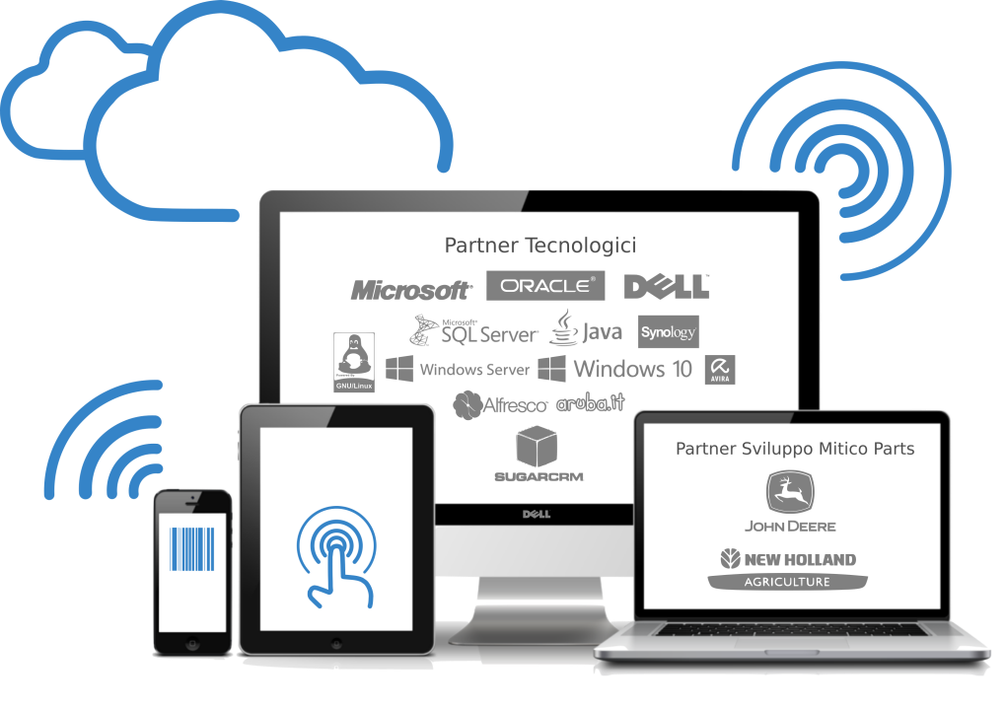
COSA - WHAT
DMS ERP MITICO
Razionalizza la gestione di:
PMI produzione e distribuzione
Rivenditori macchine agricole,
industriali, garden e motori
multimarca e brand

Slide 5
COSA - WHAT
Software integrato
Specifico per rivenditori Volvo Penta
Gestione a 360° funzioni uniche e tipiche
Vendita, ricambi, officina, contabilità
Interfacce con la casa madre
Web-App e moduli di rifinitura

Slide 6
Caratteristiche/Tecnologia – Features/Technology
Quale - Which
CARATTERISTICHE & TECNOLOGIA
Mono/Multi-azienda & Multi-utenza da 1 a 1000 posti lavoro contemporanei
Multi piattaforma Windows & Linux
Compatibilità con Microsoft Office per Windows & Open Office per Linux
Base dati Oracle
Installazione in client/server od Oracle Cloud
Supporta sistemi operativi Server/Desktop Windows & Linux
Supporta processori 32/64 bit Intel, AMD …
Supporta tecnologie Touch-screen, WiFi e bar-code

Slide 7
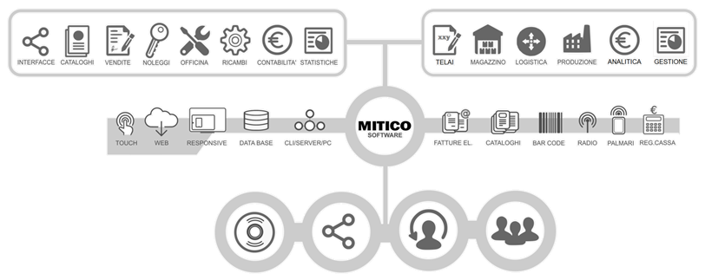
Visione Totale integrata – Total Integrated View
PERCHE’ - WHY
+30%
EFFICIENZA MEDIA
Ore lavoro recuperate
WEB-APP INTERFACCE SERVIZI TEAM

Slide 8
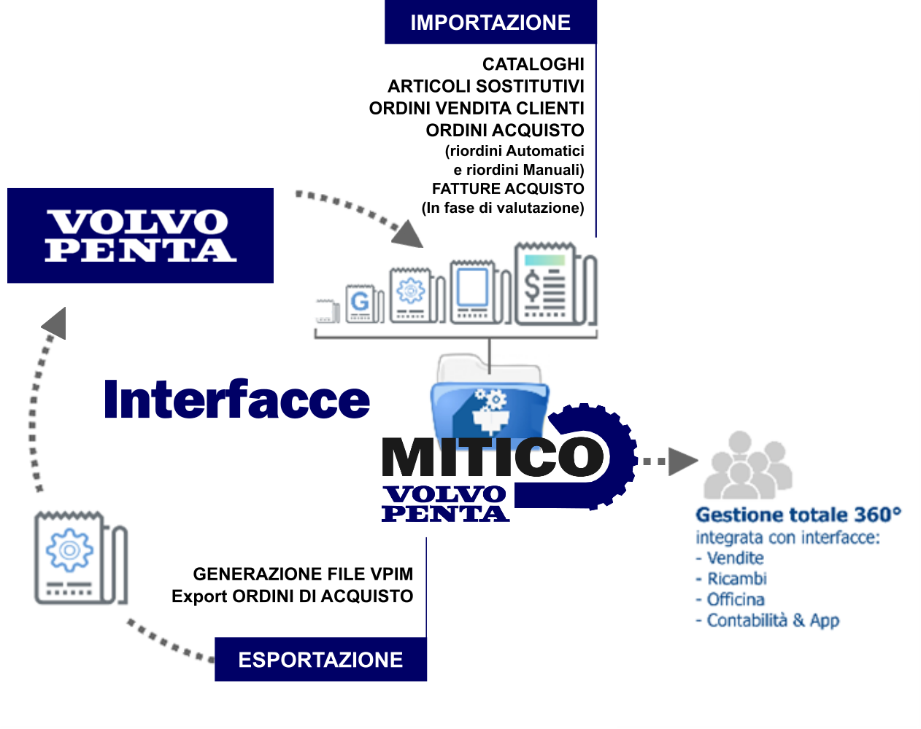
Interfacce Volvo Penta – Volvo Penta Interface
COME - WHEREBY
INTERFACCE CASA MADRE
Sono disponibili Interfacce software di collegamento con Volvo Penta, che consentono di migliorare le prestazioni in efficienza gestionale e recupero di ore lavoro:

Slide 9
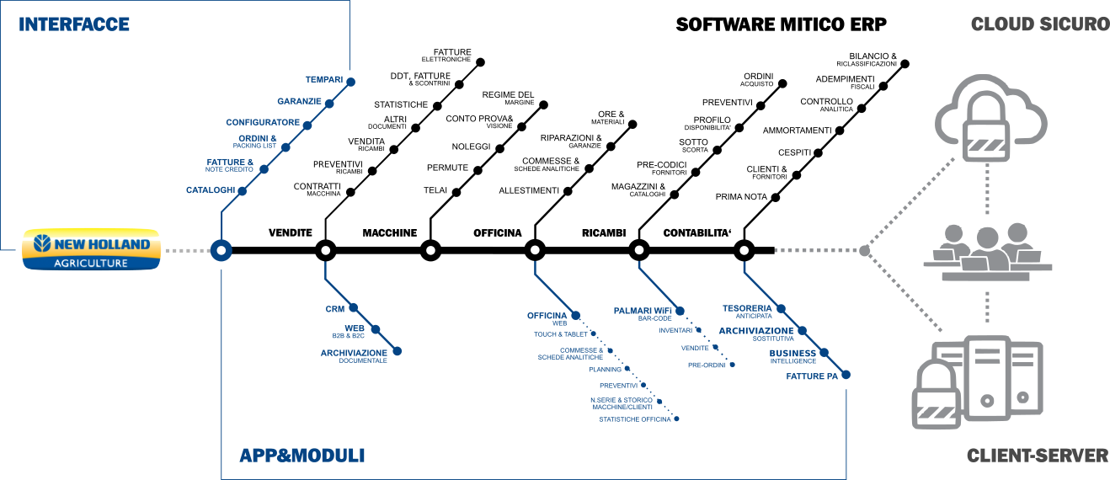
Integrato e tipico a 360°– Integrated and typically 360°
COME - WHEREBY
IMPORTAZIONE
ORDINI VENDITA CLIENTI
ORDINI DI ACQUISTO
(RIORDINO MANUALE E AUTOMATICO)
CATALOGO
SOSTITUTIVI
MOTORI
ORDINI DI ACQUISTO
VPIM
ESPORTAZIONE

Slide 10
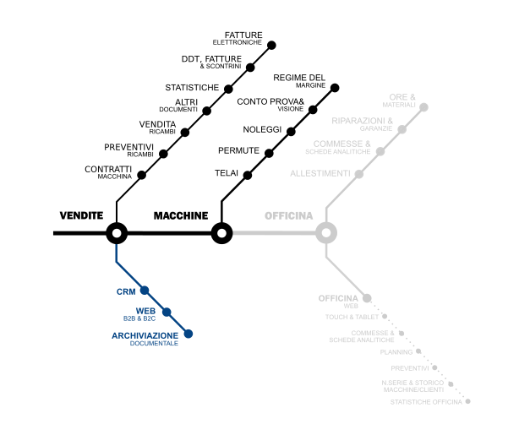
Flusso Vendite – Sales/Rental flow
COME - WHEREBY
VENDITA MOTORI
con il modulo integrato dei Contratti motori/macchine, si possono inserire i dati del motore venduto, del cliente, le modalità finanziarie della vendita (Finanziamenti), eventuali dati e documenti da allegare, fino ai bonus di vendita e i costi. tutto ciò costituirà il conto economico della vendita. Si terrà conto dei costi di approntamento del nuovo, del valore di presunto realizzo dell'eventuale permuta, dei costi di ricondizionamento e dei maggiori margini dovuti ai Bonus di vendita. Permettendo di conoscere subito la marginalità dell'operazione e il prezzo dell'eventuale rivendita dell'usato. Dato che Mitico Volvo Penta, gestisce i clienti e i fornitori con un unica "anagrafica" individuata da un codice rapporto, avremo subito il «delta» dell'operazione svolta, senza complicazioni. Il contratto motori/macchine, in automatico, segnalerà all'officina la prenotazione in planning dell'intervento di allestimento. Infine, inseriremo il numero di Telaio (matricola motore), quando ci perverrà.
MOTORI
In blu le Web App di flusso

Slide 11
Flusso Vendite – Sales/Rental flow
COME - WHEREBY
L'inserimento dei dati dopo la prima vendita, ci consentirà di generare lo storico motore/macchina (disponibile sul modulo officina), dai costi di intervento orario e ricambi inseriti, con relative date. Come vendita di servizi, abbiamo anche il Noleggio Macchine/motore, qualora offerto come servizio dal rivenditore. Una volta inquadrate le condizioni contrattuali di noleggio, per ogni potenziale cliente, il modulo tiene traccia, dell'ubicazione della macchina, di un planning di noleggio, del tempo trascorso e di eventuali interventi sulla stessa. Tutto ciò alimenta una posizione utile per la fatturazione a tempo, in base agli accordi intercorsi. Oltre a questi, altri moduli integrati e funzioni tipiche e automatiche, supportano l'area vendite consentendo, un recupero del 29% circa di ore lavoro impegnate nell'area.
In blu le WebApp di flusso

Slide 12
Flusso Vendite/Noleggi – Sales/Rental flow
COME - WHEREBY
VENDITA RICAMBI
Si può svolgere al «banco del rivenditore» o da «ordine» e Mitico gestisce infiniti magazzini virtuali, con "l'ubicazione" geografica del prodotto, quindi sapremo sempre dove si trova quello che cerchiamo. Può essere realizzato un preventivo ricambi e gestita la storia dello stesso, fino alla conferma. La rapidità di gestione della vendita, avviene sia in modalità standard, senza uso di codici a barre e inserimento manuale dei codici alfanumerici, che, ancora più velocemente, usando la funzione di assegnazione bar-code ai codici alfanumerici presenti, lettori bar-code e palmari Wi-Fi. Questo consente di leggere rapidamente i codici e trasferirli sul documento di vendita come DDT, Bolle e Fatture o di legarlo a uno scontrino/reg. cassa. Possono essere usati anche articoli "NC" non codificati per gestire casi specifici. Per ridurre i tempi al banco, in fase di vendita, Mitico gestisce il catalogo Volvo Penta.
In blu le WebApp di flusso

Slide 13
Flusso Vendite/Noleggi – Sales/Rental flow
COME - WHEREBY
Questo riduce a zero la presenza di articoli non caricati a magazzino senza la necessità di entrare in anagrafica dell'articolo, nel momento in cui il cliente
è presente e aspetta!
Mitico, tiene traccia di eventuali offerte per il cliente, può configurare sconti sul listino, gruppi, sottogruppi e articoli. Prezzi di ricarico su acquisto e modalità ibride. Prezzi di vendita, rapportati anche ad eventuali condizioni di acquisto e/o di spese trasporto. Così come nel caso di provvigioni o vendite verso segnalatori, rivenditori od utente finale, ad ognuno il proprio prezzo di vendita, senza sorprese!
Oltre a questi, altri moduli integrati, aiutano l'area vendite che con automatismi e tipicità di settore, consentono un recupero del 27% circa di ore lavoro impegnate nell'area.
In blu le WebApp di flusso

Slide 14
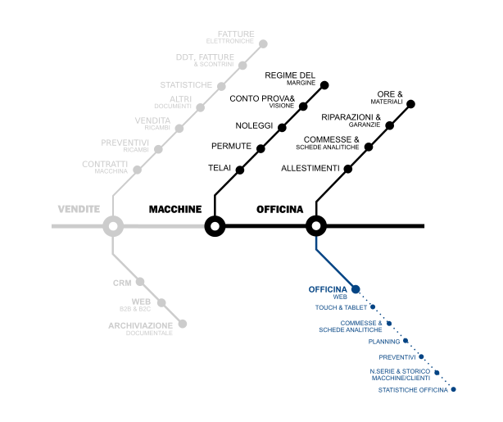
Flusso Officina – Mechanical Workshop Flow
COME - WHEREBY
AREA OFFICINA
L'officina di Mitico, gestisce commesse «Interne», come preparazione motori nuovi o usati e garanzie. »Esterne», come riparazioni a pagamento. Per le commesse interne, al momento della vendita del motore nuovo o usato, se utilizzato il "contratto motore/macchina" (vedi precedente Vendita macchine/motori) verrà segnalata automaticamente una prenotazione all'officina, per lo svolgimento della preparazione (planning). Oltre a questo, tutti i costi sostenuti, saranno codificati e legati al telaio/matricola della macchina/motore, generando un conto economico storico. Per le commesse esterne (riparazioni a pagamento), si procederà alla compilazione rapida della Commessa e della scheda di lavoro analitica, semplicemente selezionando il telaio della macchina (il quale restituirà i dati del cliente e dei termini di pagamento), i tecnici, la descrizione sommaria dell'intervento, se trattasi di lavoro a pagamento e quale. Il resto, incluso il numero di commessa, sarà generato dal software.
In blu le Web App di flusso

Slide 15
Flusso Officina – Mechanical Workshop Flow
COME - WHEREBY
Anche in questo caso, tutti gli interventi svolti, saranno storicizzati sul motore nuovo/usato/telaio - matricola/cliente, di riferimento.
Dallo stesso menù, si procederà al completamento e stampa della scheda di lavorazione, selezionando in dettaglio le lavorazioni e confermando i dati inseriti in commessa. Questa riporterà il codice alfanumerico e a barre della commessa ad essa legata, utile in fase di valorizzazione materiali/ore, per "prelevare" i materiali utilizzati, tramite lettori bar-code o palmari o tastiera. NB. i materiali saranno tolti dalla disponibilità di magazzino ma non dalla giacenza ai fini fiscali, che sarà scaricata solo al momento della chiusura/fatturazione. Potrà essere generato, se richiesto, un preventivo di officina. Il preventivo potrà essere archiviato e gestito. Alla conferma dello stesso, si genererà in automatico la commessa.
In blu le WebApp di flusso

Slide 16
Flusso Officina – Mechanical Workshop Flow
COME - WHEREBY
Presa in carico la commessa dal tecnico, questi potrà iniziare il lavoro e decidere di conteggiare le ore a consuntivo, inserendo direttamente nel sistema, in corso d'opera i materiali e a fine lavoro le ore impiegate od anche i materiali e chiudere le commesse. Oppure scegliendo la modalità start-stop semiautomatica, che tramite un video touch-screen, permetterà di dare il via al contatore di ore, di sospenderlo, riprenderlo, cambiare le attività, cambiare commessa ecc.ecc. Quindi di inserire anche con lettori e palmari bar-code, i materiali utilizzati e chiudere la commessa. Questo plus, consente di avere una statistica molto dettagliata sull'effettivo lavoro svolto da parte dei tecnici/commesse/sedi/lavorazioni ecc.ecc. data la possibilità di individuarli attraverso un codice matricola. Se ben impostato, può essere utilizzato come tracciato per la stesura delle buste paga dei tecnici. Terminata la fase, sarà disponibile una serie estesa ed intersecata di statistiche dedicate all'officina. Il flusso, organizzato con la modalità start-stop consentirà un recupero di ore pari al 30% circa.
In blu le WebApp di flusso

Slide 17
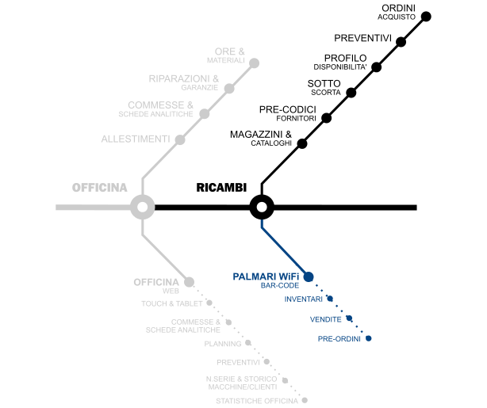
Flusso Ricambi – Spare Parts Flow
COME - WHEREBY
AREA MAGAZZINO & RICAMBI
L'area ricambi, per la sua importanza strategica nel conto economico del rivenditore, gode di funzioni e automatismi specifici finalizzati a migliorarne l'efficienza. Oltre alle vendite di ricambi e preventivi, trattati al primo paragrafo nell'area vendite, la codifica degli articoli di magazzino è parte integrante del flusso tipico di area. Mitico è in grado d'importare il catalogo Volvo Penta. Generare l'anagrafica di riferimento in magazzino e rendere codici univoci, pur mantenendoli invariati rispetto ai cataloghi, senza inserire un solo dato a mano! Infatti grazie alla funzione del pre-codice e il suo tracciato record, i fornitori e gli articoli, vengono identificati univocamente, aggiungendo un prefisso al codice originale e qualora qualche articolo richiesto, non fosse stato mai movimentato, verrà importato automaticamente in anagrafica e predisposto per l'ordine a fornitore!
In blu le Web App di flusso

Slide 18
Flusso Ricambi – Spare Parts Flow
COME - WHEREBY
Ad articolo generato, possiamo stabilire, secondo formule o filtri disponibili, la scorta minima, utile per aggregare gli articoli da ordinare e per il controllo delle giacenze. Quindi Mitico è in grado di verificare e gestire gli articoli principali, i sostitutivi e i soppressi, secondo una sua logica operativa che facilita il lavoro. Può gestire anche gli articoli non codificati. Supportando lettori e palmari bar-code, mitico consente per l'area ricambi, la gestione inventari anche a campione e preordini. Scansionando i codici dagli scaffali/articoli e confermando l'operazione scelta, si potrà avere stampato al banco, il documento scelto, DDT, Fatture o eventuale scontrino.
In blu le WebApp di flusso

Slide 19
Flusso Ricambi – Spare Parts Flow
COME - WHEREBY
L'ultimo punto importante riguardo il flusso dell'area ricambi, riguarda gli ordini di acquisto. Mitico si basa sulle RDA richieste di acquisto. In pratica gli articoli richiesti da clienti (attraverso inserimento ordini) oltre a quelli individuati dal controllo delle scorte minime, al netto di eventuali ordini di acquisto già inseriti, vengono acquisiti sotto forma di RDA e Mitico sviluppa gli ordini di acquisto che se convalidati vengono confermati ed inviati. Al momento della ricezione dei packing-list, anche questi vengono importati e se convalidati, verrà svolto il caricamento dei prodotti in giacenza in magazzino. IL recupero di ore su quest'area sarà di circa il 27%.
In blu le WebApp di flusso

Slide 20
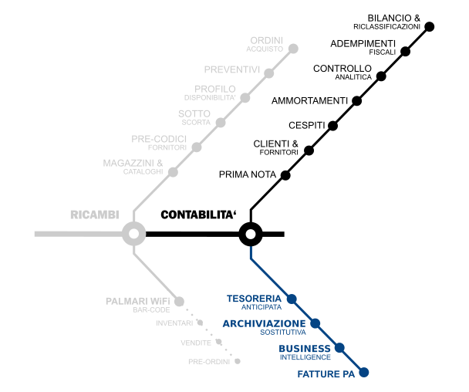
Flusso Contabilità/stat. – Accounting/Statistics Flow
COME - WHEREBY
AREA CONTABILITA’ & STATISTICHE
In Mitico, la contabilità generale e analitica è integrata, completa ed estesa e viene alimentata in automatico dai dati derivanti dalle vendite. Semplice da usare, rende disponibili e utilizzabili trasversalmente nell'intero sistema, i dati immessi. Tutti i dati possono essere esportati da Mitico, per essere elaborati da sistemi esterni, oppure essere importati, per ricreare l'esatta base dati contabile del cliente, prima di utilizzarlo. Mitico dispone di un piano dei conti esteso e dettagliato, che si utilizza per la prima nota. In alternativa, si può importare quello usato dal cliente. Questa opzione, si attiva quando l'importazione dati gestionali del cliente è più complessa e interessa dati aggregati e dinamici, come saldi contabili, partite, commesse e altro, frutto di un test dati preliminare.
Fatturazione elettronica b2b ciclo attivo e passivo, con gestione integrata e automatica dell’intero flusso:
Firma digitale, invio verso SDI, ricezione da SDI e archiviazione sostitutiva per 10 anni.
In blu le Web App di flusso

Slide 21
Flusso Contabilità/stat. – Accounting/Statistics Flow
COME - WHEREBY
Al contrario, vengono importate comunemente le anagrafiche clienti/fornitori e articoli magazzino. Si inizia con la prima nota che fissa tutti i pagamenti e gli incassi. Poi con gli estratti conto, i partitari (mastrino), gli scadenzari attivo e passivo, la situazione crediti e debiti, la gestione del portafoglio e i solleciti di pagamento. Si gestiscono tutti i crediti, debiti, movimenti, incassi e pagamenti con le banche. Quindi si gestisce l'IVA (registri e liquidazioni) e gli adempimenti fiscali periodici e annuali. I bilanci riclassificati, le situazioni contabili, i cespiti/ammortamenti, il controllo di gestione/analitico e la gestione e stampa dei documenti fiscali e di trasporto. I moduli che compongono l'area sono: prima nota, anagrafica unica clienti e fornitori (utilissima per avere immediata situazione di saldo
consolidato delle posizioni creditorie e debitorie), cespiti e ammortamenti, contabilità analitica e centri di costo, adempimenti fiscali, come il registro IVA e il bilancio e la riclassificazione dello stesso. Il recupero di ore sarà del 27% circa.
In blu le WebApp di flusso

Slide 22
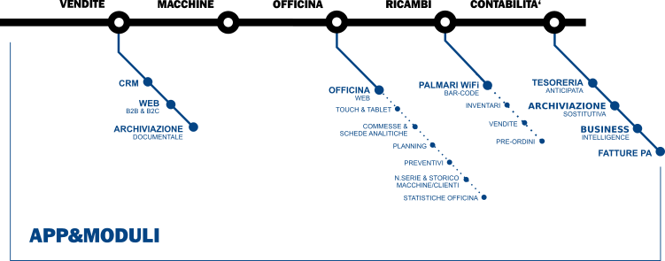
Web App & Moduli – Web Apps and Modules
COME - WHEREBY
WEB APP & MODULI
Potranno essere integrati a Mitico Volvo Penta, moduli di rifinitura e APP, per le varie aree di copertura vendite, officina, ricambi e contabilità. Le più richieste: CRM per gestire le opportunità di vendita, fiere e sviluppare campagne di marketing dedicato, consentendo di monitorare sia le opportunità dal parco attivo che da quello dei clienti potenziali. Officina web per gestire via web l'intera area d'officina, con statistiche estese e la gestione d'interventi all'esterno della sede. Business intelligence, per analizzare i risultati presenti, sviluppare scenari predittivi. ECM per la gestione documentale estesa e diffusa a tutti i processi aziendali. ECM sostitutiva per l’archiviazione fiscale. Quindi Tesoreria anticipata ed altri.

Slide 23
Grazie
Assist Group
Vinicio Montagnoli - Presidente
vinicio.montagnoli@assist-group.it
Mob. 335 430461
Assist Informatica
Fausto Barcaccia – Presidente
fausto.barcaccia@assistinformatica.com
Mob. 335 8148355
Marco Bellavita – Resp. Marketing Strategico
m.bellavita@assistinformatica.com
Mob. 340 7039418
www.assistinformatica.com

